Slide 1
Kronika partnerství
Kronika partnerstva
Chronicle partnership
Chronicle partnership – a common product of the partnership

Slide 2
"Podpora Evropské komise při tvorbě této publikace nepředstavuje souhlas s obsahem, který odráží názory pouze autorům a Komise nemůže být zodpovědná za jakékoliv využití informací obsažených v nich. "

Slide 3
ZŠ Bystřice n. P., Nádražní 615
Elementary school Bystřice n.P., Nádražní 615 is a full-organised elementary school of housing estate type. There are 340 pupils generally. Some pupils commute to school from surrounding villages. There are usually two classes in a year at both levels.
The school is focused on ecology as well as on a care for pupils with special educational needs.
We emphasize physical education and a healthy lifestyle, moral aspects of personality development, the importance of cooperation and the advantages of teamwork.
The pupil should speak one foreign language on a basic communicative level and become familiar with the basics of another language. The pupil should work with PC and learn to use information technology as a tool for creating and managing data, communication, information retrieval and presentation of his or her achievements.
The school regularly evaluates its activities and according to the findings improves the school educational program and school development strategy.

Slide 4
Bystřice nad Pernštejnem
Official name: | Bystřice nad Pernštejnem
Country | Czech Republic
Region: | Vysočina
Cadastral area: | 53,08 km²
Current population: | 8112 (2018)

Slide 5
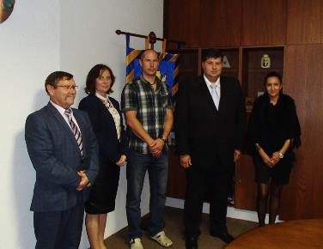
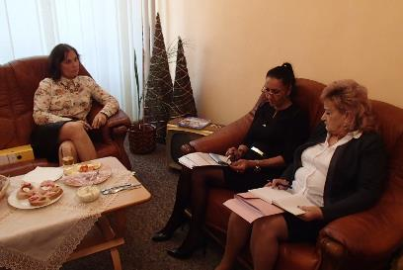
Září/September 2015
Mezinárodní projektové setkání ve Vranově n. T.
plánování aktivit partnerství
disiminace u primátora Vranova n. T.
International meeting in Vranov n. T.
planning of activities
disimination at the Mayor of Vranova n. T.

Slide 6
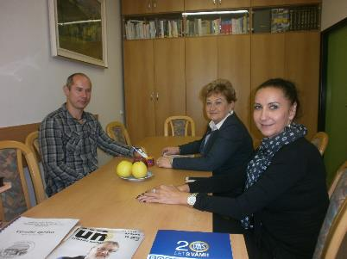
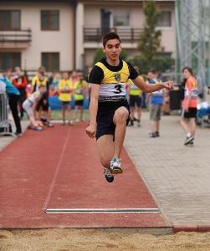
Říjen/October 2015
O pohár starosty města Bystřice n. P.
plánování aktivit partnerství
vzájemné poznávání žáků
Mayor's Cup in Bystřice n. P.
planning of activities
meeting of pupils from both schools

Slide 7
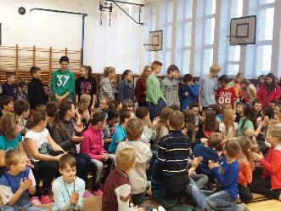
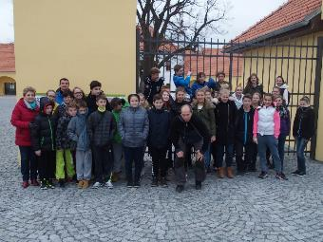
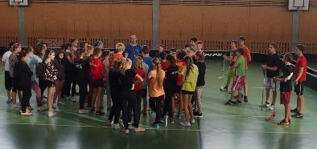
Listopad/November 2015
Setkání žáků v Bystřici n. P.
prezentace školy ZŠ Juh Vranov n. T.
výuka florbalu a hokeje
exkurze po okolí Bystřice n. P.
Meeting in Bystřice n. P.
presentation about school ZŠ Juh Vranov n. T.
florbal and ice hockey lessons
tour around Bystřice nad Pernštejnem

Slide 8
Prosinec/December 2015
Logo projektu
návrh motivu loga - Daniela Zubková ze ZŠ Juh, Vranov n. T.
konečná podoba loga - Pavel Javůrek ze ZŠ Bystřice n. P., Nádražní
Project‘s logo
Design of raw logo
Daniela Zubková student of ZŠ Juh, Vranov n. T.
Final version of logo
Pavel Javůrek student of ZŠ Bystřice n. P., Nádražní

Slide 9
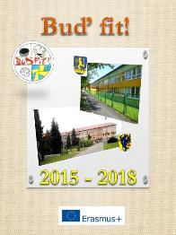
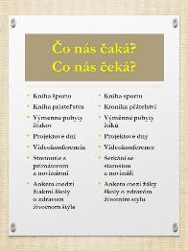
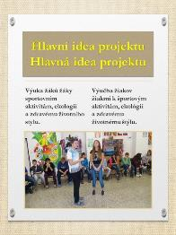
Leden/January 2016
Leták partnerství
informace o hlavní myšlence projektu a zásadních aktivitách
Leaflet of Partnership
informations about idea of the project and main activities

Slide 10
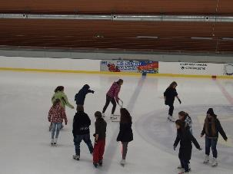
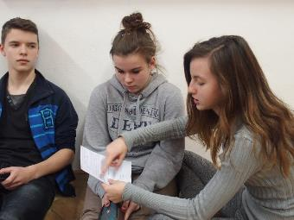
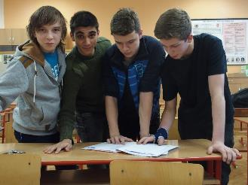
Únor/February 2016
Bruslení, příprava na setkání ve Vranově n. T.
veřejné bruslení pro žáky naší školy
příprava prezentace ve Vranově n. T.
Ice skating, preparation for meeting in Vranov n. T.
ice skating for pupils
preparation of presentation

Slide 11
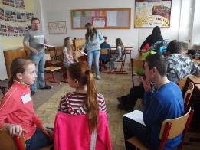
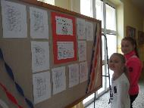
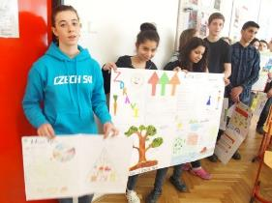
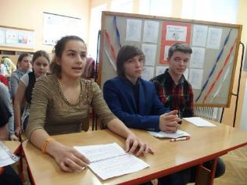
Březen/January 2016
Projektový den, telemost
projektový den o zdravém životním stylu
telemost se ZŠ Juh, Vranov n. T., předali jsme si informace o realizaci projektového dne
Project day, call via skype
project day focused on healthy life style
call via skype with ZŠ Juh, Vranov n. T., sharing informations about realization of project day.

Slide 12
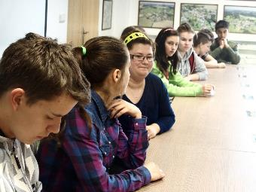
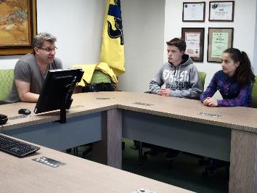
Duben/April 2016
Setkání s místostarostou Bystřice n. P.
pana místostarostu jsme informovali o realizovaných aktivitách v rámci projektu
Meeting with the Deputy Mayor
sharing informations about project with the Deputy Major of Bystřice nad Pernštejnem.

Slide 13
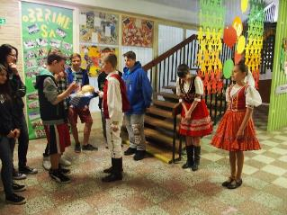
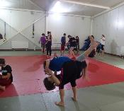
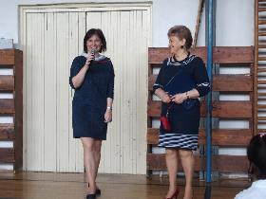
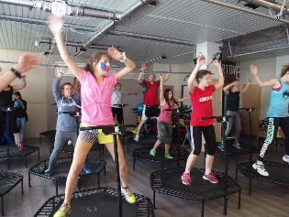
Květen/May 2016
Setkání žáků ve Vranově n. T.
prezentace školy ZŠ Bystřice n. P.
výuka volejbalu a juda
exkurze po okolí Vranova n. T.
Students‘ meeting in Vranov n. T.
presentation about school ZŠ Bystřice n. P.
volleyball and judo lessons
tour around Vranov n. T.

Slide 14
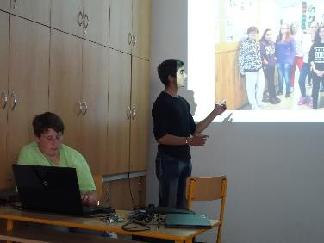
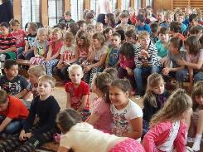
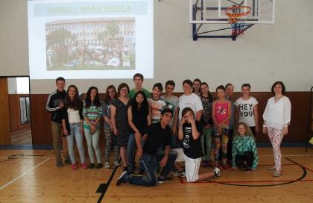
Červen/June 2016
Prezentace pro veřejnost, pro žáky školy
informovali jsme o veřejnost i žáky naší školy o realizovaných aktivitách v rámci projektu
Presentation for public and pupils
sharing informations with public and pupils about activities realized during project

Slide 15
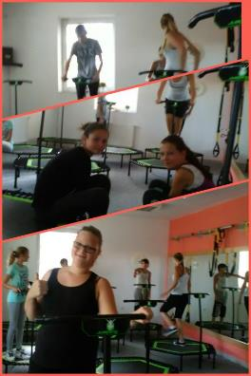
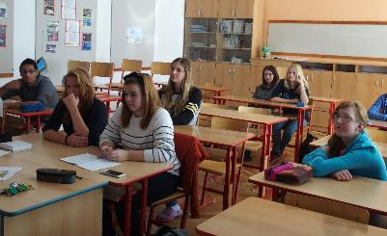
Září/September 2016
Jumping, setkání realizačního týmu
podpora pohybových aktivit žáků
organizace aktivit pro tento školní rok
Jumping, meeting of implementation team
supporting pupils' physical activities
organization of activities for year 2016/2017

Slide 16
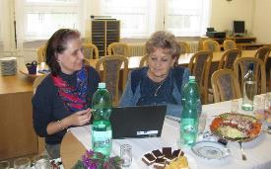
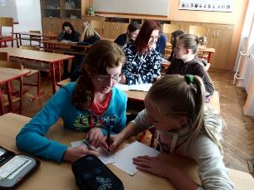
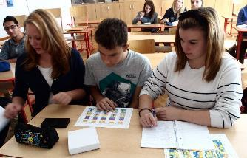
Říjen/June 2016
Příprava prezentace do Vranova n. T., O pohár starosty města Bystřice n. P.
příprava vystoupení v rámci setkání ve Vranově n. T.
koordinace aktivit s partnerskou školou
Preparation of presentation to Vranov n. T., Mayor‘s cup
preparation for performance in Vranově n. T.
coordination of activities with partner school

Slide 17
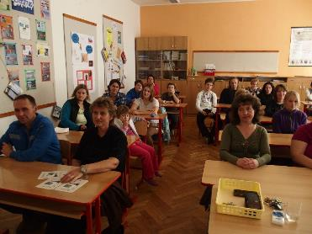
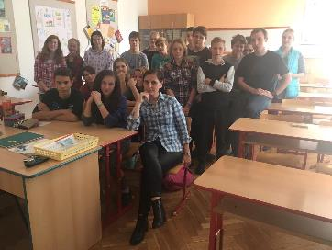
Listopad/November 2016
Příprava na setkání ve Vranově n. T., diseminace
plenární schůze rodičů ZŠ
příprava na setkání ve Vranově
informace pro rodiče žáků, kteří navštíví Vranov n. T.
Preparation for meeting in Vranov n. T, dissemination
meeting of pupils' parents
preparation for meeting in Vranově n. T.
sharing informations with parent of pupils, who are going to visit Vranov n. T.

Slide 18
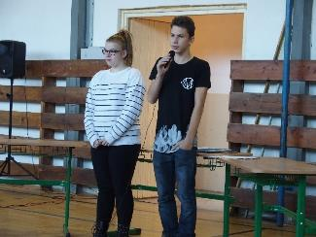
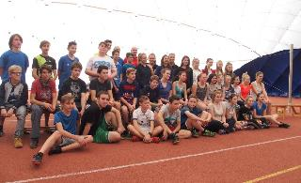
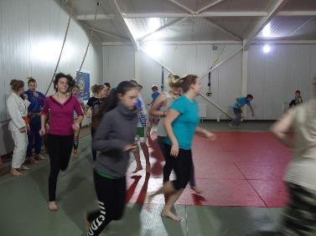
Prosinec/December 2016
Mezinárodní vzdělávací aktivita ve Vranově n. T.
prezentace školy ZŠ Bystřice n. P.
výuka volejbalu a juda
exkurze po okolí Vranova n. T.
International educational activity in Vranov n. T.
presentation about School ZŠ Bystřice n. P.
volleyball and Judo lessons
tour around Vranov n. T.

Slide 19
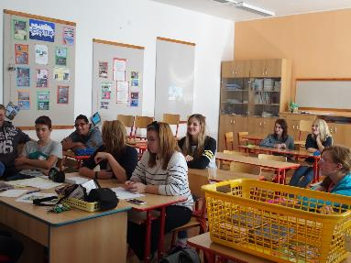
Leden/January 2017
Práce na projektu
žákovský realizační tým
podpora pohybových aktivit žáků
Work on project
pupil implementation team
supporting pupils' physical activities

Slide 20
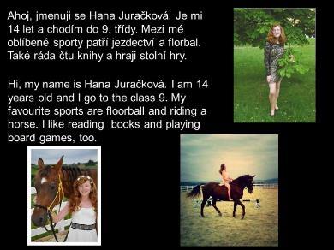
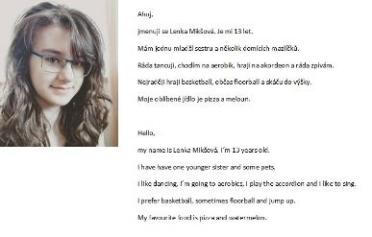
Únor/February 2017
Tvorba vizitek pro setkání v Bystřici n. P.
ukázky vizitek
Creation of students‘ brief profiles
demonstration of students‘ brief profiles

Slide 21
Březen/March 2017
Projektový den - příprava
informace pro žáky
materiály pro pedagogy
Project day – preparation
informations for pupils
materials for teachers

Slide 22
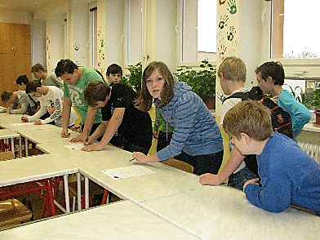
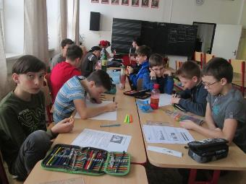
Duben/April 2017
Projektový den
Životní prostředí a zdraví
zápis žáků do skupin
realizace projektového dne
ukázka výstupů
Project day
Environment and health
pupils' choosing of groups
realization of project day
exhibition of pupils‘ work

Slide 23
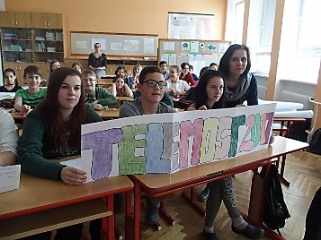
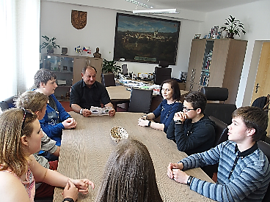
Květen/May 2017
Telemost,
návštěva u pana starosty
telemost se ZŠ Juh, Vranov n. T.
diseminace u pana starosty
Call via Skype,
Meeting with the Mayor of Bystřice n. P.
call via skype with ZŠ Juh, Vranov n. T.
dissemination at the Mayor of Bystřice n. P.

Slide 24
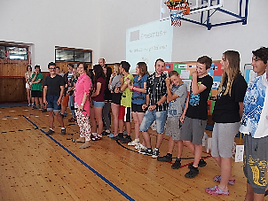
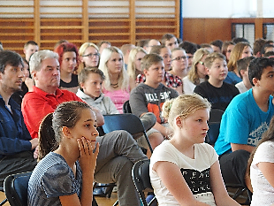
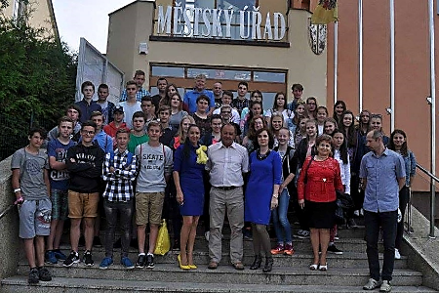
Červen/June 2017
Setkání v Bystřici n. P., prezentace pro žáky školy
setkání se ZŠ Juh, Vranov n. T., upevňování již získaných dovedností
prezentace pro žáky naší školy, ohlédnutí za rokem 2016/17
Meeting in Bystřice n. P. Presentation for pupils
meeting with ZŠ Juh, Vranov n. T.,
improving of gained abilities
presentation for student from ZŠ Bystřice n. P.

Slide 25
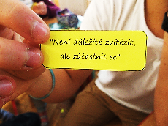
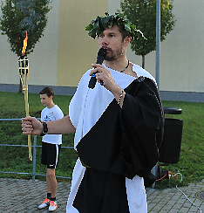
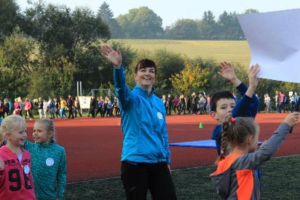
Září/September 2017
Projektový den
příprava a realizace projektového dne na téma Olympijské a paralympijské hry
Project day
preparation of project day
theme of project day were Olympics games and Paralympic games.

Slide 26
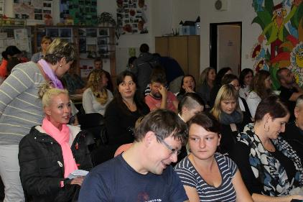
Říjen/June 2017
Příprava setkání v Bystřici n. P. , prezentace pro veřejnost
příprava na setkání – tvorba vizitek
prezentace pro veřejnost
Preparating for meeting in Bystřice n. P. presentation for public
preparation for meeting – creation of students‘ brief profiles
presentation for public

Slide 27
Listopad/November 2017
Telemost, setkání v Bystřici n. P.
telemost se ZŠ Juh, Vranov n. T.
setkání v Bystřici n. P.
v rámci setkání proběhly Hry bez hranic
Call via Skype,
Meeting in Bystřice n. P.
call via skype with ZŠ Juh, Vranov n. T.
meeting in Bystřice n. P.
within project were organized Games without limits

Slide 28
Prosinec/December 2017
Setkání v Bystřici n. P.
pohybové aktivity pro žáky obou škol
Meeting in Bystřice n. P.
physical activities for pupils of both schools

Slide 29
Leden/January 2018
Bruslení žáků
podpora pohybových aktivit žáků
(veřejné bruslení)
Ice skating
supporting pupils' physical activities
(ice skating)

Slide 30
Únor/February 2018
Diseminace den otevřených dveří
nástěnky a vitríny na různých místech školy
Dissemination
open door day
notice-board at different places in school

Slide 31
Březen/March 2018
Práce na projektu
příprava prezentace pro ZŠ Juh, Vranov n. T.
příprava na setkání s primátorem Vranova n. T.
práce na vizitkách
Work on project
preparation of presentation for ZŠ Juh, Vranov n. T.
preparation for meeting with Mayor of Vranova n. T.
creation of students‘ brief profiles

Slide 32
Duben/April 2018
Práce na projektu
příprava prezentace pro ZŠ Juh, Vranov n. T.
příprava na setkání s primátorem Vranova n. T.
práce na vizitkách
Work on project
preparation of presentation for ZŠ Juh, Vranov n. T.
preparation for meeting with Mayor of Vranova n. T.
creation of students‘ brief profiles

Slide 33
Květen/May 2018
Setkání ve Vranově n. T.
diseminace u pana primátora
Olympiáda pro čtyři sporty
kulturní památky země
Meeting in Vranov n. T.
disimination at the Mayor of Vranov n. T.
four sports Olympics games
cultural sights of Slovakia

Slide 34
Červen/June 2018
Buď fit s přáteli,
Výtvarná soutěž – Zdravý životní styl
praktická etika – spolupráce s handicapovanými
soutěž po žáky naší škol
Be fit with friends,
Art competition – Heatlhy life style
practical ethics – Interaction with handicapped people
competition for pupils

Slide 35
Červen/June 2018
Mezinárodní projektové setkání v Bystřici n. P.
závěrečné setkání
hodnocení a dokončení společných výstupů projektu
International project meeting in Bystřice n. P.
final meeting
evaluating and finishing common outputs of the project

Slide 36
Kronika partnerství
Kronika partnerstva
Chronicle of partnership

Slide 37
ZŠ Juh 1054, Vranov n. T.
Primary school, Juh 1054, Vranov nad Topľou is a full-organised primary school of housing estate type. There are 550 pupils generally.
The pupils are educated according to these school education programs: „There is only one piece of space which you can make better for sure – and that is yourself“ – for primary education and „We teach not only by brain but also by heart“ – for secondary education.
Within these education programs our school is specialized in quality teaching of foreign languages. The tradition of teaching foreign languages is twenty years old in our school. Our pupils learn English from the first class. In the sixth class they add one of the another foreign languages – Russian or German. The school participates on lots of language competitions with good results nationwide.
The school is also focused on sport – volleyball, judo and table tennis. We have established the classes which are focused on these sports. We have all material and trainer conditions for good-quality educating in this area of sport. There are two gyms, pressurized sport hall, skating rink, judo gym and body-building gym in our school. Training lessons are provided by qualified coaches who are focused on different sports.
Besides these main streams which the school is orientated on, we also put the accent on healthy lifestyle education, ecological education and counternarcotics programs. All these areas are developed by school coordinators. They are members of school education program, which is regularly evaluated and adjusted according to our needs.

Slide 38
Vranov nad Topľou
Official name: | Vranov nad Topľou
Country | Slovakia
Region: | Prešov
Cadastral area: | 34,347 km²
Current population: | 22 589 (2017)

Slide 39
September/September 2015
Medzinárodné projektové stretnutie vo Vranove n. T.
plánovanie aktivít partnerstva
návšteva u primátora mesta Vranova n. T.
Prezentácia projektu „Buď fit“ pre rodičov a žiakov
International project meeting in Vranov n. T.
planning of partnership activities
visit on the town major of Vranov n. T.
Presentation of the project „Be fit“ for parents and pupils

Slide 40
Október/October 2015
O pohár starosty města Bystřice n. P.
plánovanie aktivít partnerstva
vzájomné spoznávanie žiakov
príprava prezentácie školy
tvorba vizitiek
About the cup of major of Bystřice n. P.
planning of partnership activities
knowing pupils to each other
making of school presentation
making of cards

Slide 41
November/November 2015
Stretnutie žiakov v Bystřici n. P.
prezentácia školy ZŠ Juh 1054 Vranov n. T.
výuka florbalu a hokeja
exkurzia po okolí Bystřice n. P.
Meeting of pupils in Bystřici n. P.
presentation of school ZŠ Juh 1054 Vranov n. T.
lessons of floorball and hockey
excursion around Bystřice n. P.

Slide 42
December/December 2015
Logo projektu
návrh motívu loga
ZŠ Juh - Daniela Zubková, Vranov nad Topľou
konečná podoba loga Pavel Javůrek zo ZŠ Bystřice nad Pernštejnem, Nádražní
Anketa - "Môj obľúbený šport a trávenie voľného času"
Logo of the project
suggestion of logo motive
ZŠ Juh - Daniela Zubková, Vranov nad Topľou
final form of logo from Pavel Javůrek from ZŠ Bystřice nad Pernštejnem, Nádražní
Inquiry - "My favourite sport and spending of free time"

Slide 43
Január/January 2016
Leták partnerstva
informácie o hlavnej myšlienke projektu a zásadných aktivitách
- stretnutie realizačného tímu pedagógov a žiakov
The leaflet of partnership
information about the main idea of project and fundamental activities
- meeting of the realisation team consisting of teachers and pupils

Slide 44
Február/February 2016
Príprava a realizácia projektového dňa „Zdravý životný štýl“
- prezentácia posterov
- korčuľovanie – podpora pohybových aktivít žiakov
Preparing and realization of project day „Healthy lifestyle“
- presentation of posters
- skating – support of motion activities of pupils

Slide 45
Marec/ March 2016
Videokonferencia, telemost
o projektovom dni „Zdravý životný štýl“
telemost so ZŠ Nádražní, Bystřice n. P., výmena informácií o realizácii projektového dňa
Videoconference, tele-bridge
about a project day „Healthy life style“
tele-bridge with ZŠ Nádražní, Bystřice n. P., exchange of informations about realization of the project day

Slide 46
Apríl/April 2016
Deň otvorených dverí
prezentácia o realizovaných aktivitách v rámci projektu
jumping –podpora pohybových aktivít žiakov
stretnutie realizačných tímov k výmennému pobytu vo Vranove
The day of free entrance
presentation about realized activities within the scope of project
jumping- support of motion activities of pupils
meeting of realization teams of exchange visit to Vranov

Slide 47
Máj/May 2016
Stretnutie žiakov vo Vranove nad Topľou
prezentácia školy ZŠ Bystřice n. P.
výuka volejbalu a juda
exkurzie zamerané k spoznávaniu regionu Vranova nad Topľou
Meeting of pupils in Vranov nad Topľou
presentation of school ZŠ Bystřice n. P.
lessons of volleyball and judo
excursion intended to see region of Vranov nad Topľou

Slide 48
Jún/June 2016
Prezentácia pre žiakov školy
- Informácia pre žiakov školy o realizovaných aktivitách v rámci projektu
evaluácia projektu za 1. rok
tvorba metodickej príručky
Presentation for pupils of school
information for pupils about project´s activities connecting with the project
evaluation of the project during the first year
making of methodical manual

Slide 49
September/September 2016
Stretnutie realizačných tímov
organizácia aktivít pre tento školský rok – 2. rok partnerstva
The meeting of teams of realisation
organization of activities for this school term – the second year of the partnership

Slide 50
Október/October 2016
O pohár starosty města Bystřice n. P.
plánovanie ďalších aktivít partnerstva
vzájomné spoznávanie žiakov
prezentácia projektu pre rodičov žiakov našej školy
About the cup of town major of Bystřice n. P.
planning another activities of the partnership
knowing of pupils to each other
presentation of the project for parents of our school pupils

Slide 51
November/November 2016
Príprava projektového stretnutia vo Vranove nad Topľou
- stretnutie realizačných tímov
- tvorba vizitiek
príprava harmonogramu aktivít
Preparation of project meeting in Vranov nad Topľou
- meeting of teams of realisation
- making the cards
preparation of the schedule of activities

Slide 52
December/December 2016
Stretnutie vo Vranove nad Topľou
výučba volejbalu, džuda, doplnkové športové aktivity
exkurzie zamerané na spoznávanie regiónu Vranov nad Topľou
evalvácia
Meeting in Vranov nad Topľou
teaching of volleyball, judo, additional sport activities
excursions pointed to recognising of region of Vranov nad Topľou
- evaluation

Slide 53
Január/January 2017
Stretnutie realizačných tímov
priebežná tvorba Knihy športu a metodík
korčuľovanie – podpora pohybových aktivít
Meeting of the teams of realisation
continuous creating of Sport book, methodologies
skating – support of the movement activities

Slide 54
Február/February 2017
- doplnkové pohybové aktivity žiakov a rodičov – zumba a aerobik
- priebežná tvorba kroniky partnerstva
- additional movement activities of pupils and parents - zumba and aerobic
- continuous creating of book of partnership

Slide 55
Marec/March 2017
Stretnutie realizačných tímov
- príprava Dňa otvorených dverí a projektového dňa
- florbalový turnaj žiakov 2. stupňa
priebežná tvorba Knihy športu a metodík
Meeting of the teams of realisation
- preparing of Day of open door and project day
continuous creating of Sport book, methodologies
Floorball tournament for pupils 5th. – 9th. classes

Slide 56
Apríl/ April 2017
Deň otvorených dverí
– prezentácia doposiaľ uskutočnených aktivít projektu pre verejnosť
- projektový deň – Životné prostredie a zdravie
- Telemost – videokonferencia s partnerskou školou o priebehu projektového dňa
The day of free entrance
- presentation about realized activities within the project for public
- project day- „Environment and health“
- Tele- bridge - videoconference with partner school about realization of the project day

Slide 57
Máj/ May 2017
- stretnutie realizačného tímu
- príprava na projektové stretnutie v Bystřici nad Pernštejnem
- volejbalový turnaj RUŽA (turnaj vo volejbale – rodičov, učiteľov, žiakov, absolventov
- meeting of the realisation team
- preparation for a project meeting in Bystřice nad Pernštejnem
- volleyball tournament RUŽA (volleyball tournament for parents, teachers, students and graduates)

Slide 58
Jún/ June 2017
Stretnutie žiakov v Bystřici n. P.
prezentácia školy ZŠ Juh 1054 Vranov n. T.
výuka florbalu a hokeja
Doplnkové športové aktivity
cykloexkurzia po okolí Bystřice n. P.
Meeting of pupils in Bystřici n. P.
presentation of school ZŠ Juh 1054 Vranov n. T.
teaching of floorball and hockey
additional movement activities
excursion by bike around Bystřice n. P.

Slide 59
September/ September 2017
Stretnutie realizačných tímov pedagógov a žiakov
- prezentácia projektu pre pedagógov a rodičov žiakov školy
- návšteva TV JOJ pri príležitosti zapojenia sa školy do florbal.sk ligy
Meeting of the realisation teams of teachers and pupils
- project presentation for teachers and parents of our school pupils
- visit by TV JOJ for occasion:
Involvement of our school to the floorball league

Slide 60
Október/ October 2017
Atletická súťaž
– O pohár starosty Bystřice nad Pernštejnem
- projektový deň – Idea olympijských a paraolympijských hier
- príprava na vzdelávaciu aktivitu v Bystřici nad Pernštejnem
Athletic competition
- Mayor’s cup Bystřice nad P.
- The project day – idea of the Olympic and Paraolympic Games
- preparartion for education activity in Bystřice nad P.

Slide 61
November/ November 2017
Telemost
– príprava a realizácia - výmena informácií o priebehu projektového dňa
- tvorba vizitiek
- vzdelávacia aktivita v Bystřici nad Pernštejnem
- prezentácia školy ZŠ Juh 1054 Vranov n. T.
Tele – bridge
- preparation and realization - exchange of information about realization of the project day
- making of cards
- educational activity in Bystřici nad P.
- presentation of ZŠ Juh 1054 Vranov n.T.

Slide 62
December/ December 2017
Stretnutie realizačných tímov
priebežná tvorba Knihy športu a metodík
korčuľovanie – podpora pohybových aktivít 1. stupeň a ŠKD
informácie o vzdelávacej aktivite
Meeting of the teams of realisation
continuous creating of Sport book, methodologies
skating – support of the movement activities
informations about the educational activity

Slide 63
Január/January 2018
Stretnutie realizačných tímov
- prezentácia džuda pre žiakov školy
- podporné pohýbové aktivity – verejné koruľovanie žiakov 2. stupňa
- turnaj vo florbale
Meeting of realisation teams
- presentation of judo for pupils
- skating – support of the movement activities
- floorball tournament for pupils

Slide 64
Február/ February 2018
Stretnutie realizačných tímov
- priebežná tvorba metodík
- karneval na ľade pre žiakov školy
- turnaj vo florbale
Meeting of realisation teams
- continuous creating of methodologies
- skating – support of the movement activities
- tournament of floorball

Slide 65
Marec/ March 2018
Stretnutie realizačných tímov žiakov a pedagógov
- turnaj vo volejbale
- Deň športových aktivít a zdravého životného štýlu
- priebežné spracovanie Knihy športu a metodík
Meating of realisation teams
- tournament of volleyball
- Day of sport activities and health lifestyle
- continuos preparing of Book of sports and methodologies

Slide 66
Apríl 2018/April 2018
 | Nedeľa | Pondelok | Utorok | Streda | Štvrtok | Piatok
7.30-8.30 |  | Raňajky | Raňajky | Raňajky | Raňajky | Raňajky
8.30-9.30 |  | Prezentácia školy z Bystřice nad Pernštejnem pre druhý stupeň školy, prehliadka školy |  | Celodenný výlet - Stará Ľubovňa - prehliadka mesta, historických pamiatok | OH 4 športov Volejbal - VT | OH 4 športov Hokejbal - ihrisko Juh
9.30-10.30 |  |  | Prijatie u primátora mesta
10.30-11.30 |  | OH 4 športov Volejbal - VT | OH 4 športov Džudo – Džudo hala |  | OH 4 športov Florbal - VT | OH 4 športov Volejbal - VT
11.30-12.00
12.00-13.00 |  | Obed | Obed | Obedový balíček | Obed | Obed + balíček
13.00-14.00 |  | OH 4 športov Džudo – Džudo hala | Zámutov - náučný chodník |  | Hrad Čičva, areál Lysá hora - športové aktivity | Evalvácia
14.00-15.00 |  |  |  |  |  | Rozlúčka
15.00-16.00 |  | Regenerácia
16.00-17.00 | Privítanie +ubytovanie | Bazén | Bazén | OH 4 športov Florbal - VT
17.00-18.00 | Prechádzka po meste Vranove |  | Regenerácia |  | Regenerácia
18.00-18.30 | Večera | Večera | Večera | Večera | Večera
18.30 – 20.30 |  | Športové aktivity- šp. areál pri House Ham |  | Športové aktivity- šp. areál pri House Ham
Príprava projektového stretnutia vo Vranove nad Topľou
- stretnutie realizačných tímov žiakov a učiteľov
- zhotovenie vizitiek
príprava harmonogramu aktivít
Preparing of project meeting in Vranov nad Topľou
- meeting of realisation teams of pupils and teachers
making of cards
preparing a schedule of activities

Slide 67
Máj 2018/May 2018
Stretnutie vo Vranove nad Topľou
Olympiáda 4 športov
exkurzie zamerané na spoznávanie Prešovského regiónu a blízkeho okolia Vranova nad Topľou
Deň otvorených dverí pre verejnosť
Evalvácia
Meeting in Vranov na Topľou
- Olympiad of 4 sports
- Excursions focused on getting to know the Presov region and nearby surroundings of Vranov nad Topľou
Day of Open door for the public
Evaluation

Slide 68
Jún 2018/June 2018
Evalvácia a diseminácia projektu
- nadnárodné projektové stretnutie pedagógov
- anketa „Môj obľúbený šport"
- anketa 3. roku projektu žiakov, rodičov a pedagógov
- príprava knihy športu, Kroniky partnerstva
Project evaluation a dissemination
- a high – level project meeting of teachers
- Inquiry „ My favourite sport"
- Inquiry of 3rd year of projekt
- continuos preparing of Book of sports and methodologies

